Slide 1

MAS-RAD CAS-DAR MWS
Food Scanner
Mohammed Fonseca | Laurent Di Dionisio

Slide 2
Présentation générale de l’application
L’application implémente les fonctionnalités suivantes :
Scan du code bar d’un produit alimentaire via la caméra du terminal mobile
Saisie manuelle du code bar
Recherche et affichage des informations relatives au produit (photo, nom, ingrédients, valeur nutritionnelle)
Historique de recherche sous forme de liste de produits
Suppression d’un produit de l’historique en swipant horizontalement
Mode hors-ligne : les informations sur les produits restent accessibles sur sélection du produit depuis l’historique
Internationalisation avec support pour le français, l’allemand, l’italien et l’anglais
Menu « About us »
Les informations relatives aux produits sont fournies par l’API foodrepo.org

Slide 3
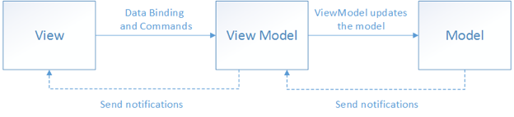
Architecture générale
SOLID s’applique aux classes, fonctions, méthodes et modules
S Single Responsibility (chaque classe a un but précis)
O Open-Closed (open for extension, but closed for modification)
L Liskov Substitution (une classe fille devrait être capable de faire tout ce que sa classe mère peut faire.)
I Interface Segregation (Une classe devrait seulement effectuer les actions qui sont nécessaires pour remplir son rôle. )
D Dependency Inversion (réduire la dépendence entre une classe de haut niveau et une classe de bas niveau en introduisant une interface.)
MVVM
Le modèle MVVM (Model-View-ViewModel) permet de séparer la logique métier et de présentation d’une application à partir de son interface utilisateur.
https://docs.microsoft.com/fr-fr/xamarin/xamarin-forms/enterprise-application-patterns/mvvm

Slide 4
Architecture générale
Les fragments possèdent une reference vers les ViewModels.
Les ViewModels possèdent une reference vers le Repository.
Fragments :
génèrent les vues
capturent les entrées utilisateur
ViewModels :
gèrent les données à afficher
contiennent la logique métier
LiveData
Observable : sujet qui notifie l’observer (le fragment) quand les données ont changé dans le ViewModel
connait l’état du lifecyle de ses observeurs (mise-à-jour seulement si visible)
Activité / Fragments
Observer
ViewModels
LiveData
ProductRepository
shared preferences
Retrofit
persistence
réseau

Slide 5
Architecture générale
Basée sur les principes de Clean Architecture
Organisation en modules :
App
Fragments et ViewModels pour chaque page ou dialogue
Adapters et ViewHolders pour les RecyclerView
Utilitaires :
gestion de l’état du reseau (mode en/hors ligne)
gestion de l’authentification et time-out pour la connexion à l’API
téléchargement des images à partir de leur URL
Common
Fonctions utilities (formattage des chaînes de caractères)
Data
Implémentation des connections vers les sources de données produits distantes et locales
Implémentation des connections vers les réglages (langue) stockés localement
Domain
Définition des Modèles
Définition des dépôts sous forme s’interfaces (independantes de la plateforme)
Les fonctions fetch* sont dédiées à l’accès reseau (distant)
Les autres fonctions sont relatives à la persistence locale (shared preferences)

Slide 6
Navigation
Activité unique
Plusieurs fragments
comme des vues dans le cadre d’une activité
implémentés dans une classe spécifique avec leur propre logique UI
disposent de leur layout dédié
ont les mêmes états de cycle de vie que les activités (les fonctions callback diffèrent)
Le “NavHostFragment” (JetPack Navigation) agit comme un routeur et gère le “back stack” des fragments
routage basé sur le “graphe de navigation” (connexions entre les fragments par le biais d’actions)
clicklistener dans les classes des fragments pour déclencher la navigation
appels à une instance du “navigation controller” qui est la classe qui gère la navigation dans le NavHostFragment
Transfert de données entre les différents fragments via : safe-arg

Slide 7
Scanner
Géré par les bibliothèques : CameraX & Zxing
Acquisition des images toutes les ½ secondes
Analyse de chaque image par Zxing
Dès qu’un code bar est détecté dans une image, sa valeur est retournée pour servir dans la requête vers l’API de FoodRepo

Slide 8
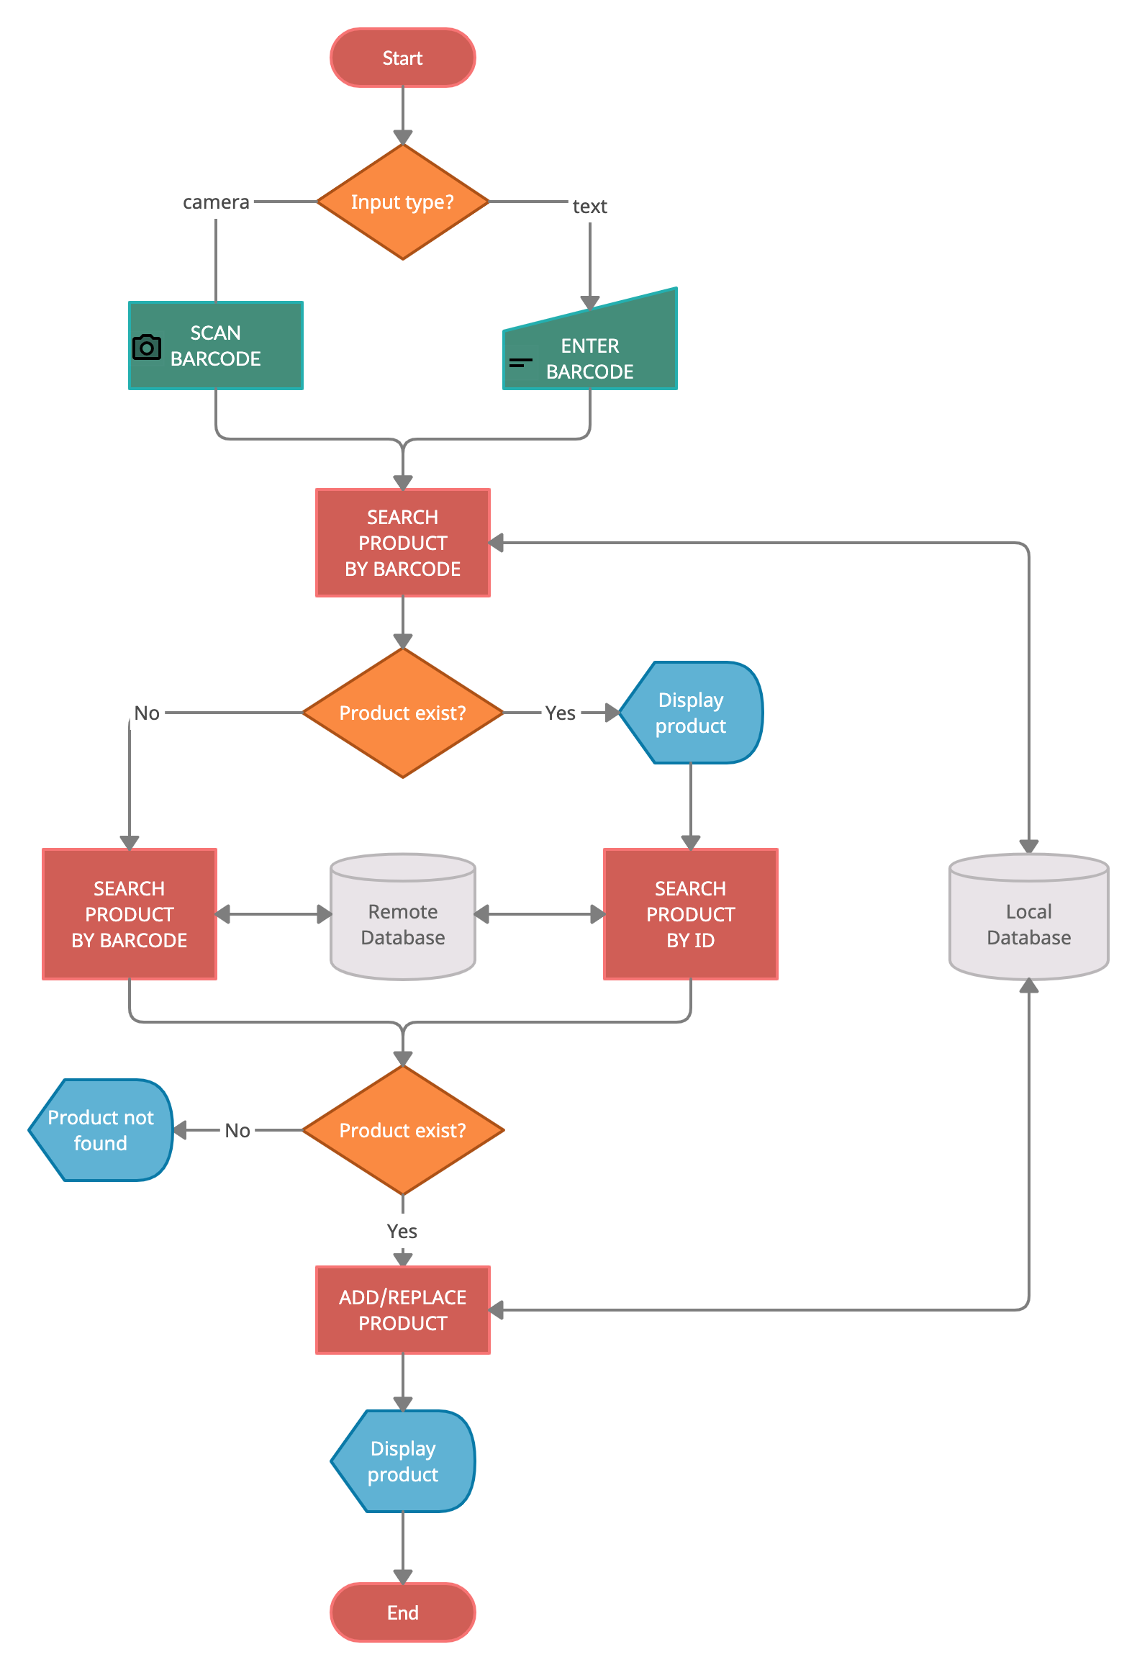
Scanner flow diagram

Slide 9
Détails produit
Stratégie :
Si le produit existe dans le persistence locale, obtenir les données stockées localement.
Sinon obtenir les informations depuis l’API distante de FoodRepo.
Programmation asynchrone
Retrofit
Moshi (JSON parsing)
Coroutines
Permettent de chaîner des appels à des fonctions bloquantes (« suspend » fun) de façon séquentielle
Processus asynchrone, qui s’exécute sur un thread autre que UI de manière à ne pas bloquer le thread UI

Slide 10
Historique
La liste des produits recherchés par le passé apparaît sous la forme d’une liste.
RecyclerView
Adapter : Permet de faire la liaison entre la vue RecyclerView et la liste de données, crée et réutilise le(s) ViewHolder(s) qui vont être nécessaires pour afficher les données en function de leur position dans la liste.
ViewHolder : Permet de représenter visuellement un élément de la liste de données dans le RecyclerView (une ligne).
Layout : définit comment afficher chaque élément du RecyclerView.
LayoutManager : Définit l’arrangement de tous les éléments dans le RecyclerView.

